Slide 1
Mendeley Programına
‘KTU-SABE-tez-yazim-stili’nin eklenmesi

Slide 2
Giriş
1. Mendeley’in anasayfasında ( https://www.mendeley.com ) sağ üst köşede yazılı olan «sign in» butonuna tıklayarak «ktu.edu.tr» uzantılı e-posta adresinizle giriş yapınız.
2. Karşınıza çıkan ekranda Mendeley Desktop programını bilgisayarınıza kurup programa hesabınızla giriş yapınız.
3. Devam eden sunulardaki talimatları uygulayarak referans stilini kurabilirsiniz.

Slide 3
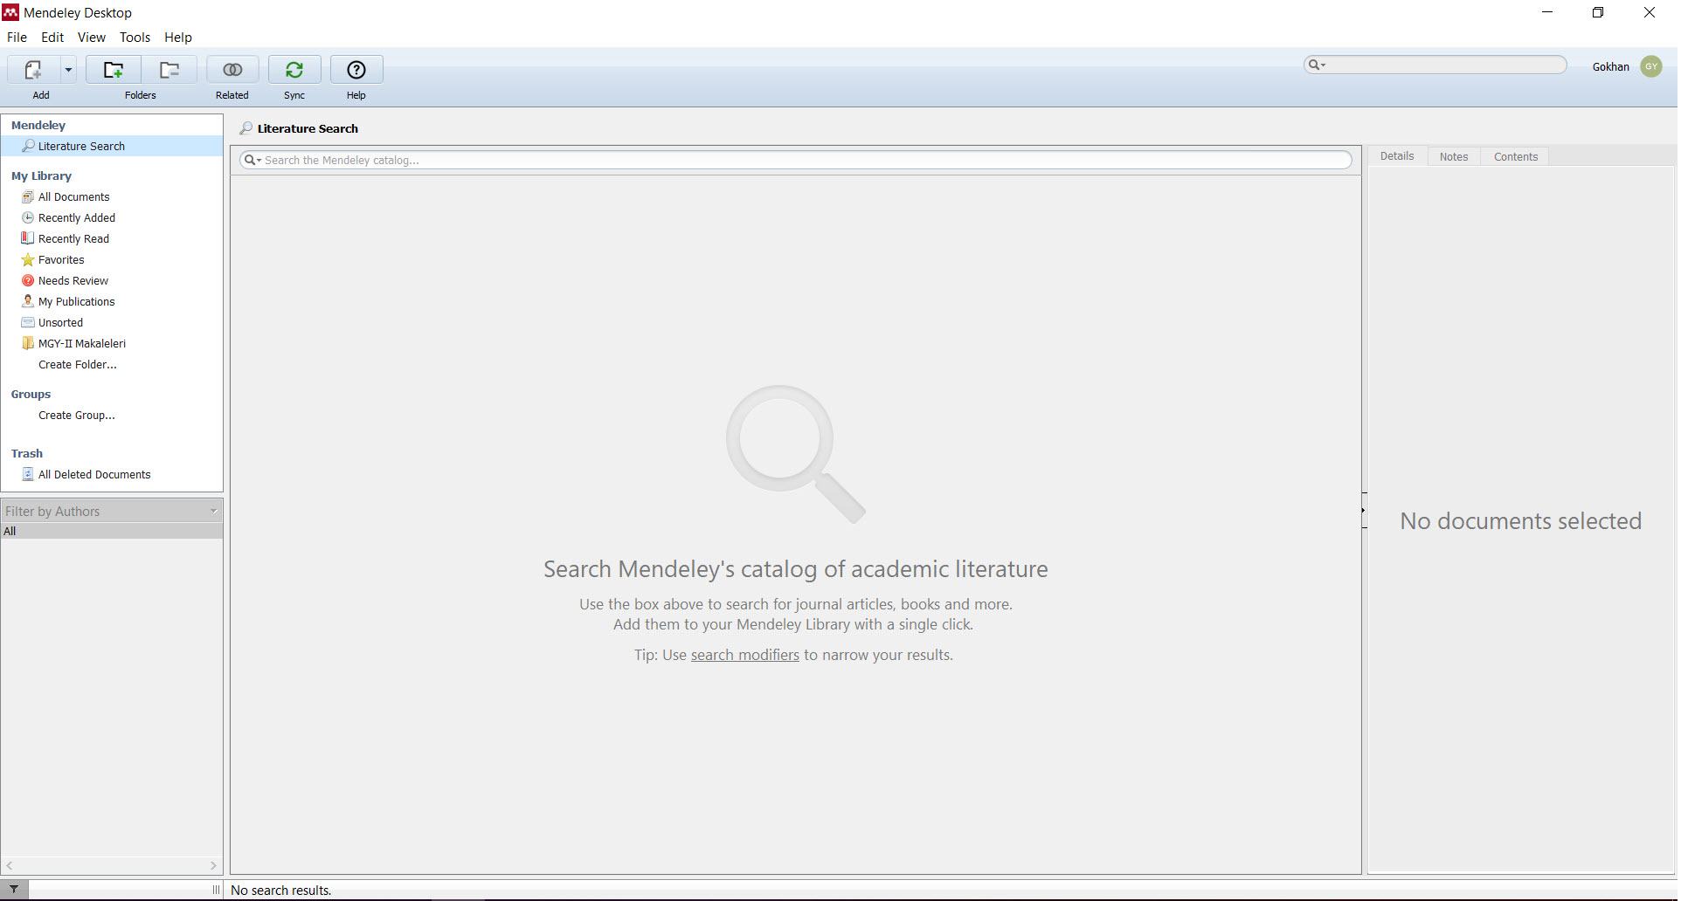
1. Programı çalıştırın

Slide 4
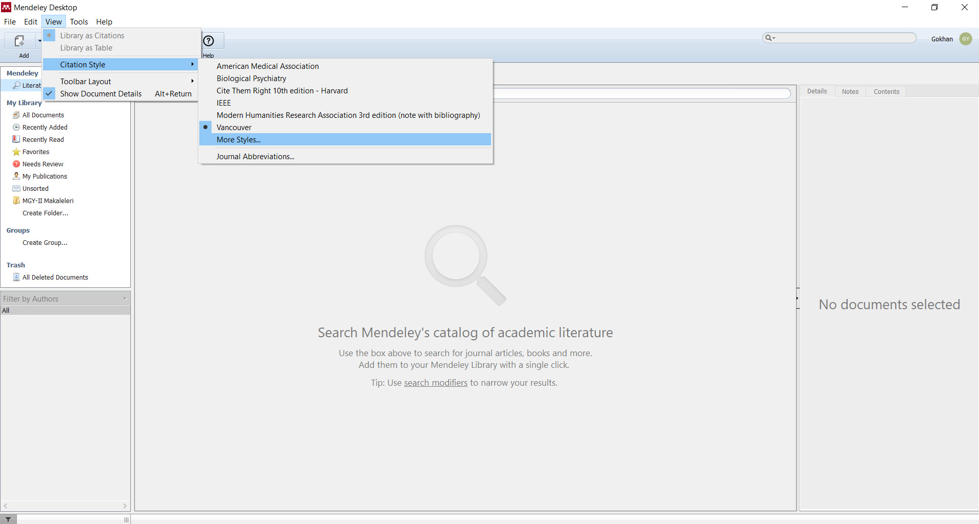
2. ‘View/Citation Style/More Styles…’ bölümüne girin

Slide 5
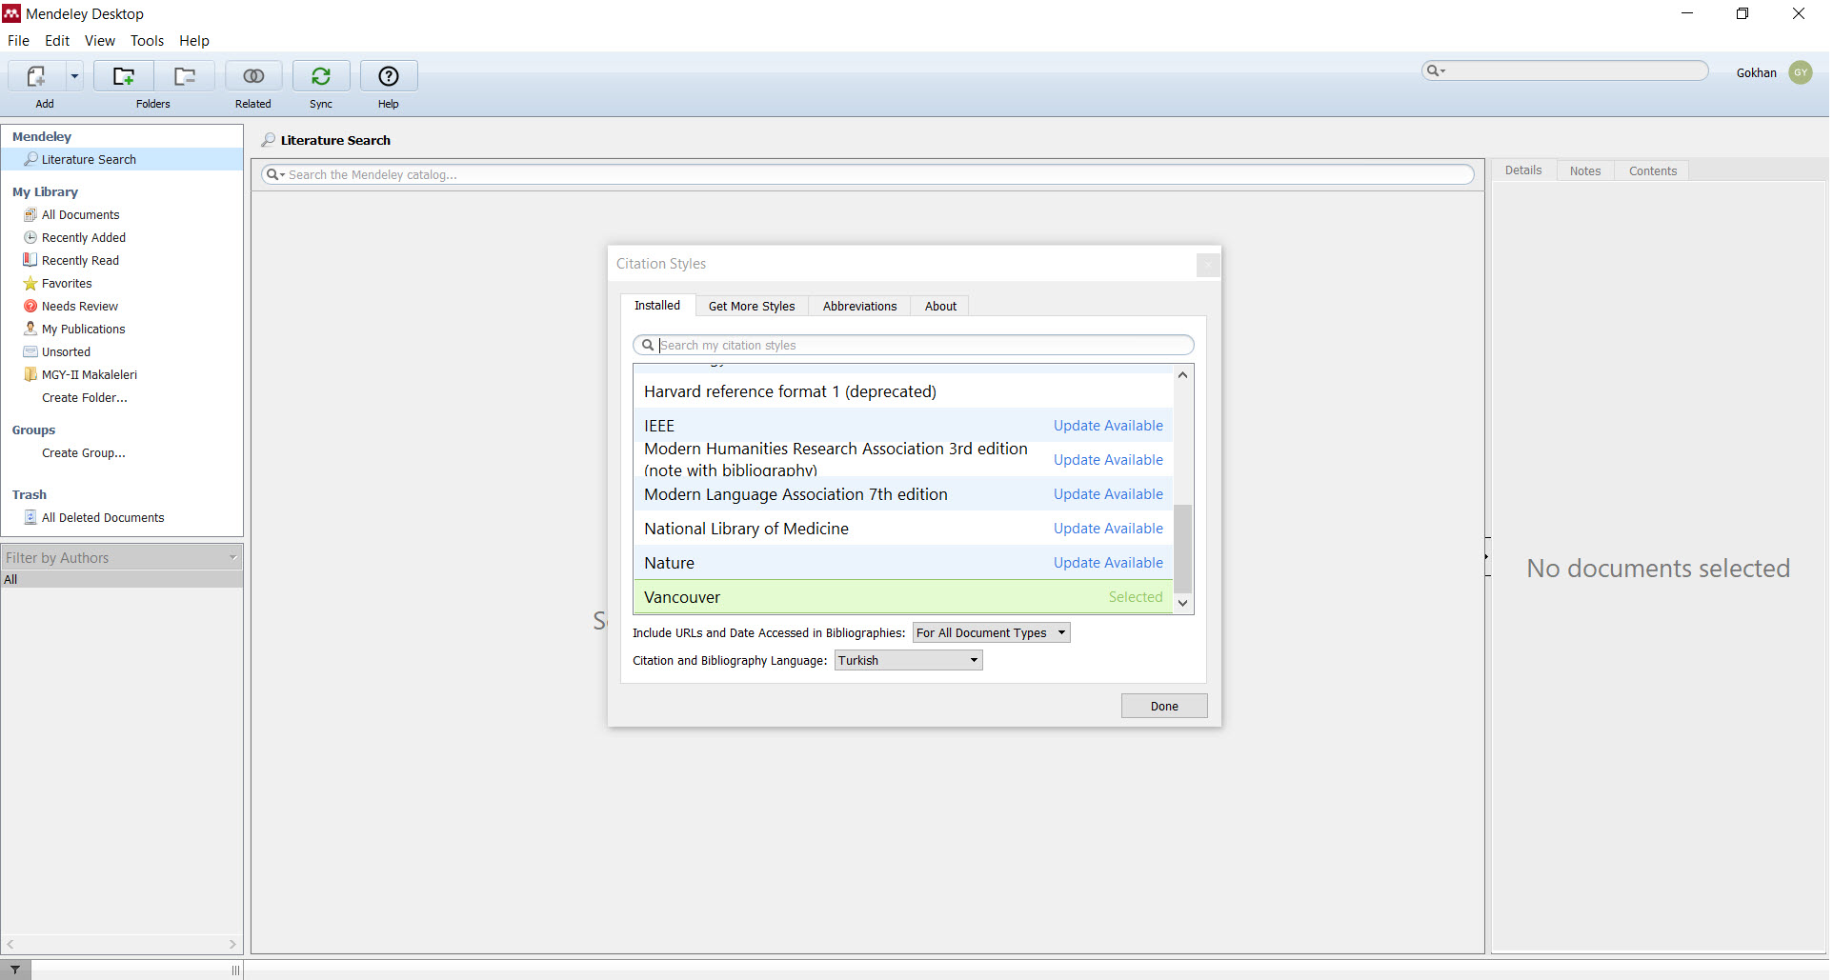
3. Açılan ekrandan ‘Get More Styles’ sekmesine girin

Slide 6
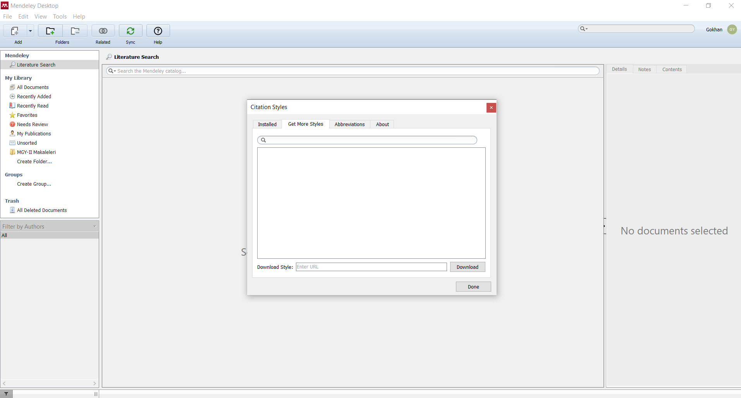
4. ‘Download style’ yazan yere aşağıdaki adresi yapıştırın ve ‘Download’ tuşuna basın.
http://csl.mendeley.com/styles/537624471/KTU-SABE-tez-yazim-stili

Slide 7
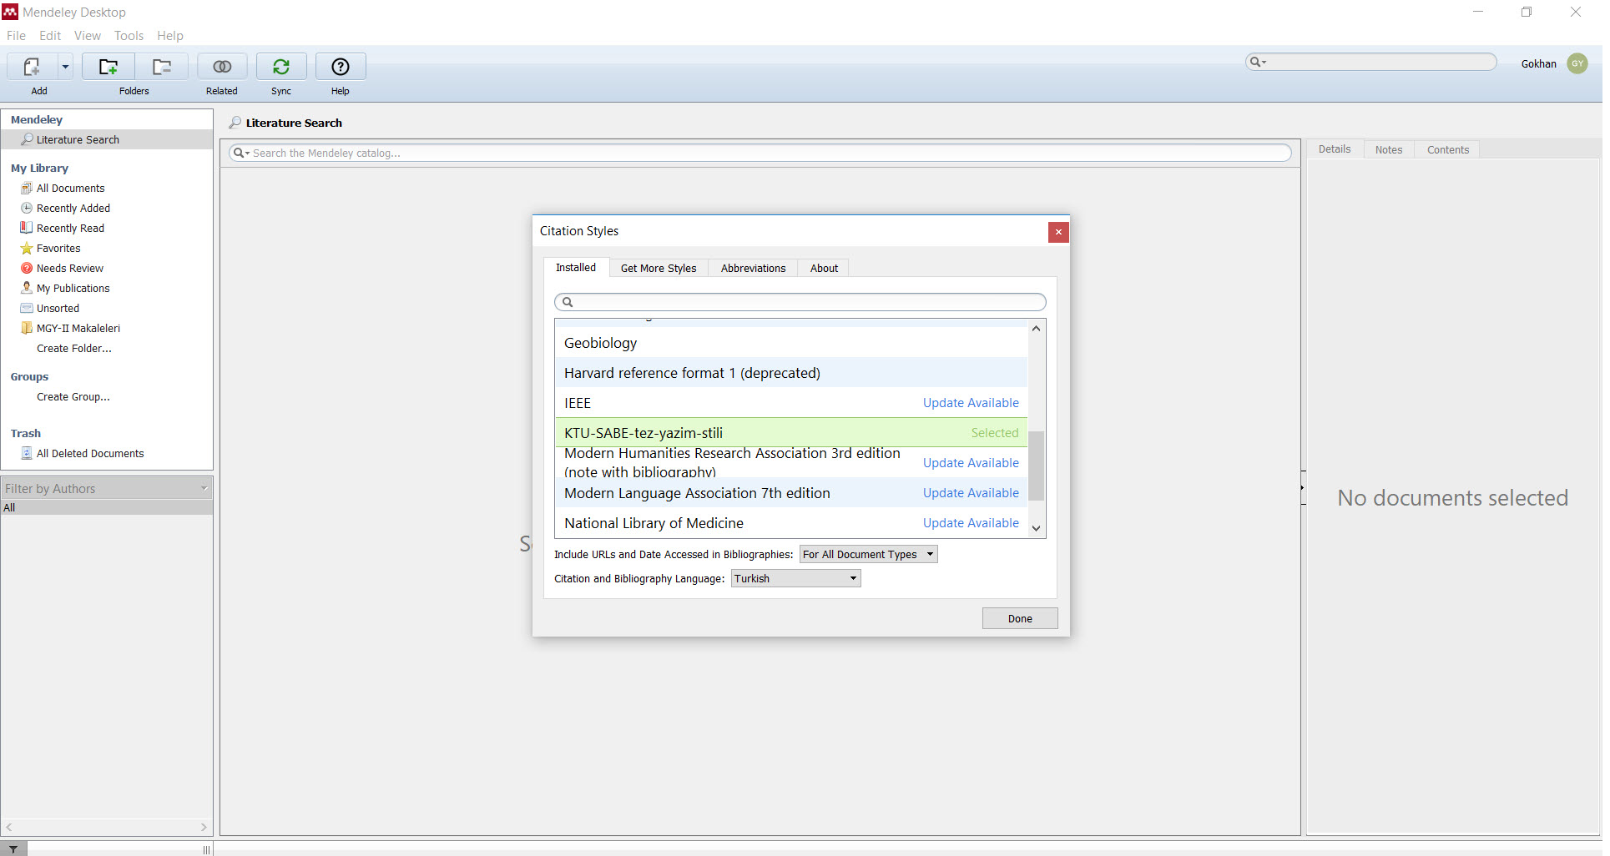
5. Ekran görüntüsü kendiliğinden değişecek ve yeni stil yüklenecektir.

Slide 8
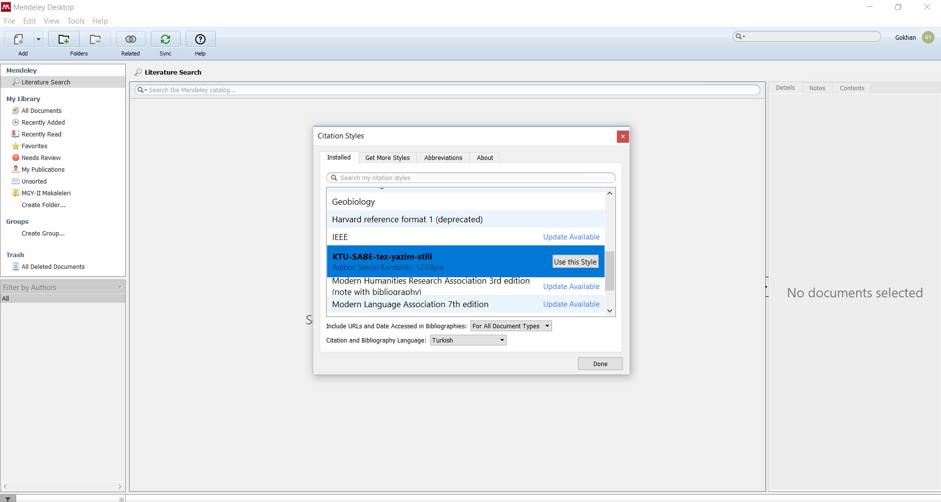
6. Stilin üzerine sol tıklayın. ‘Use this Style’ tuşu ortaya çıkacaktır. Bu tuşa sol tıklayın.

Slide 9
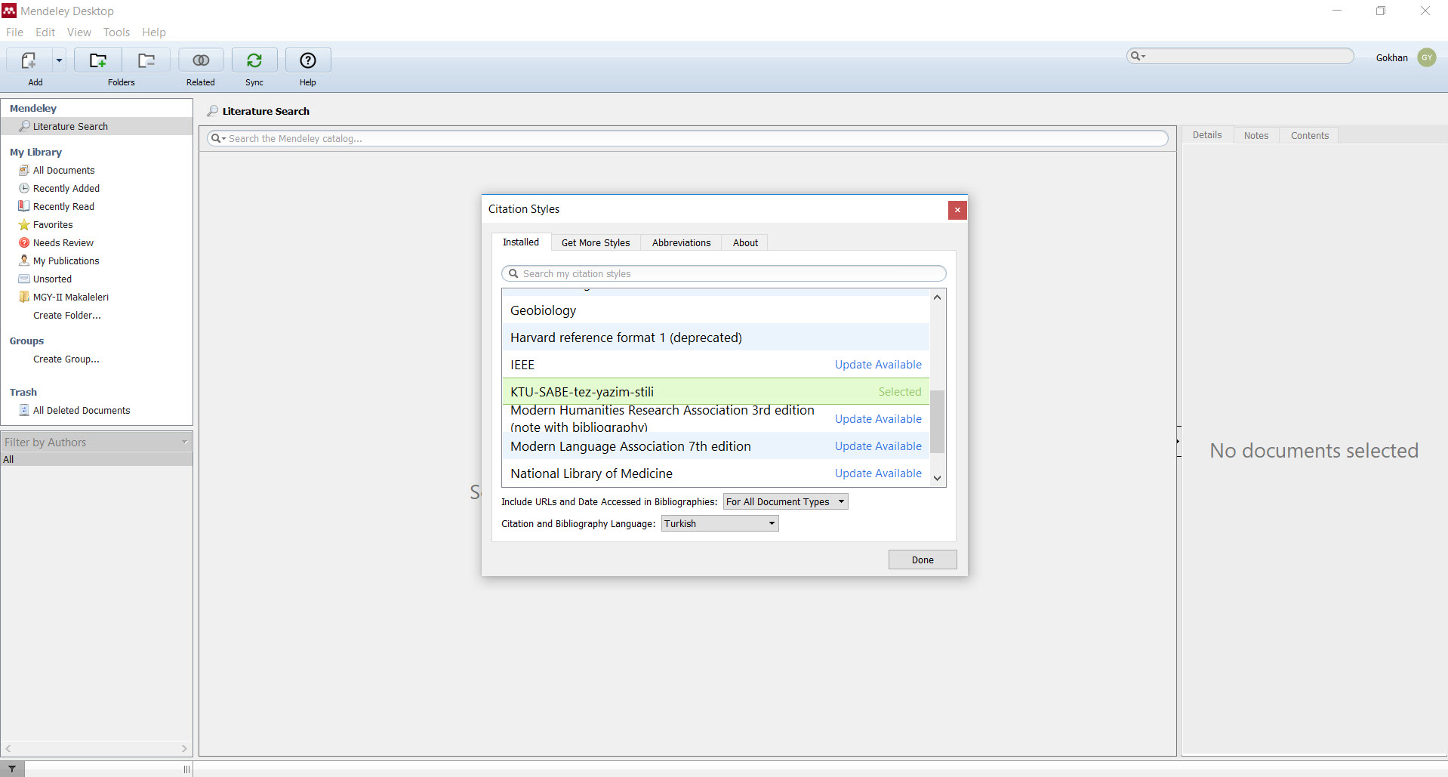
7. ‘Done’ tuşuna basın.

Slide 10
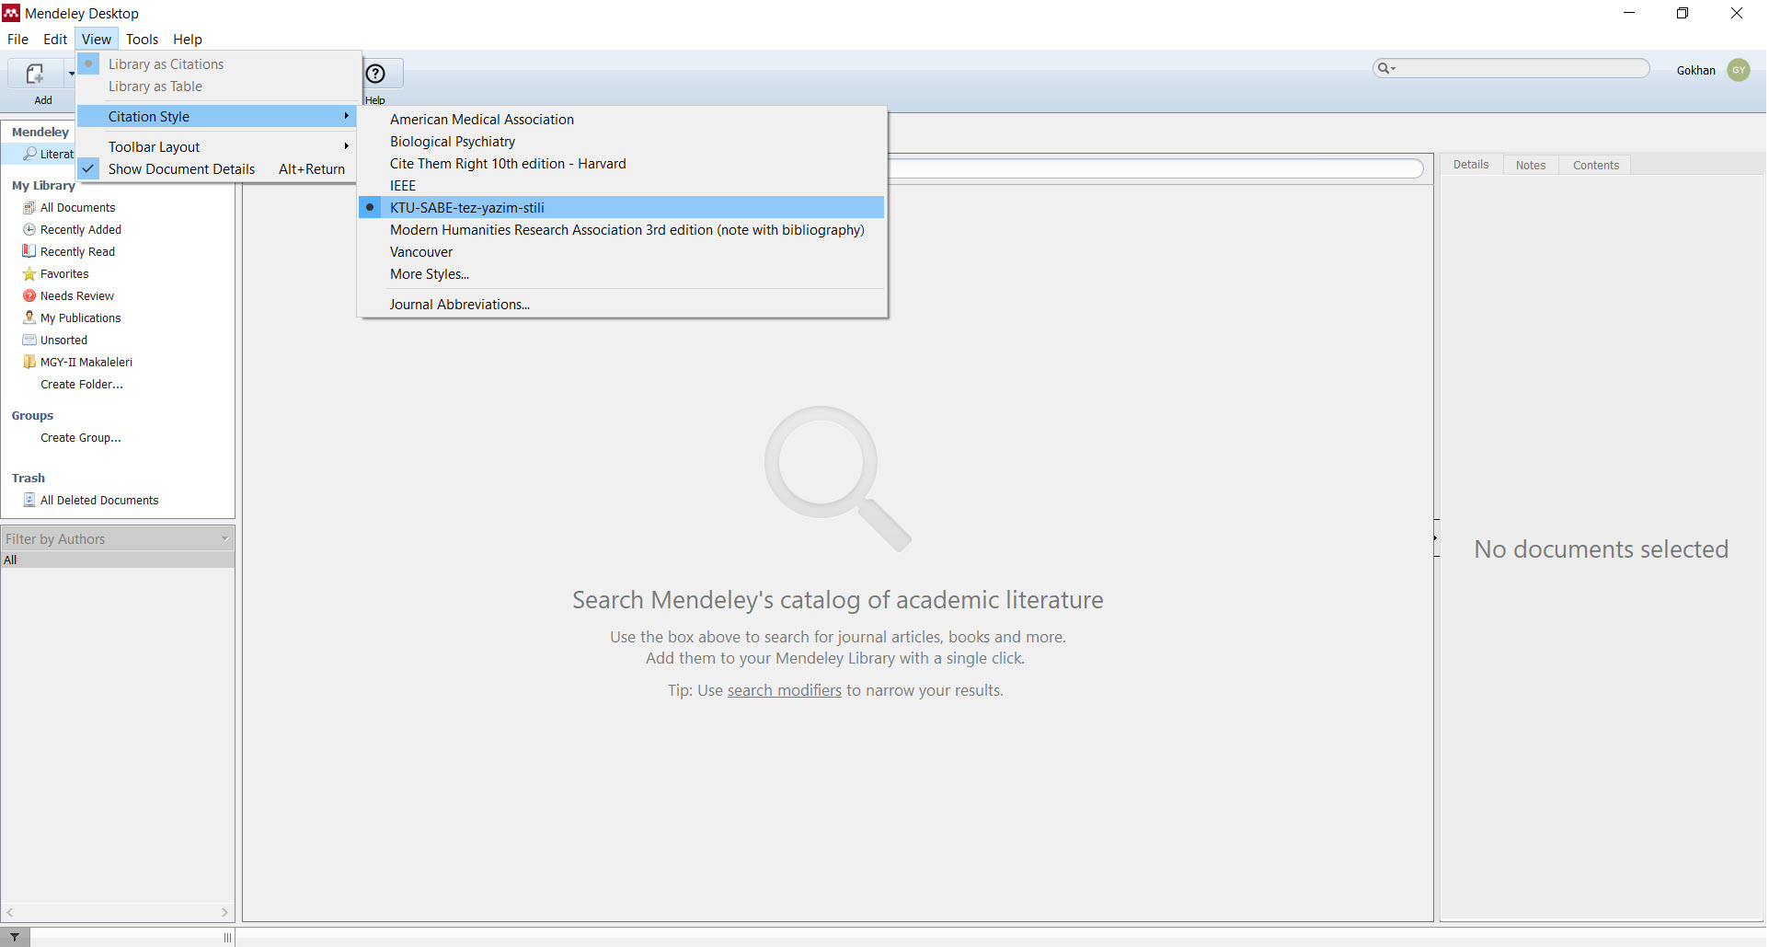
8. Stilin aktif olup olmadığını ‘View/Citation Style/’ bölümünden kontrol edebilirsiniz.

Slide 11
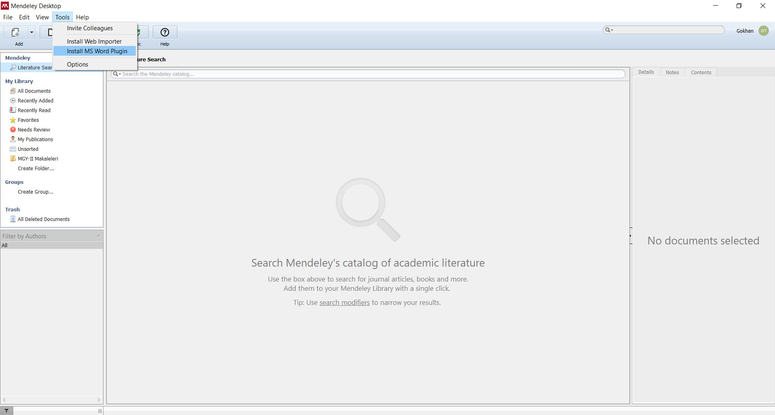
9. Mendeley’in Microsoft Word eklentisini yüklemek için ‘Tools/Install MS Word Plugin’ tuşuna tıklayın.

Slide 12
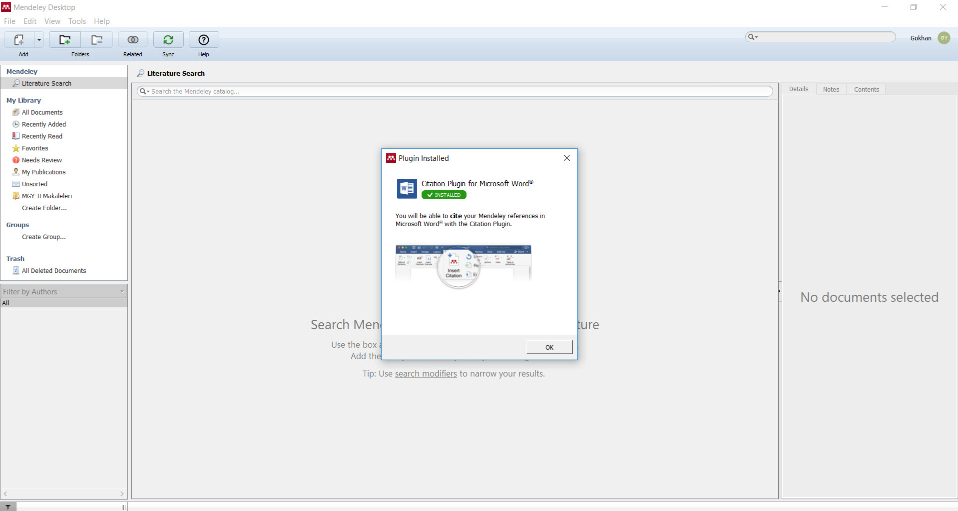
10. Eklenti Word’e otomatik olarak yüklenecek ve bildirilecektir. ‘OK’ tuşuna basın.

Slide 13
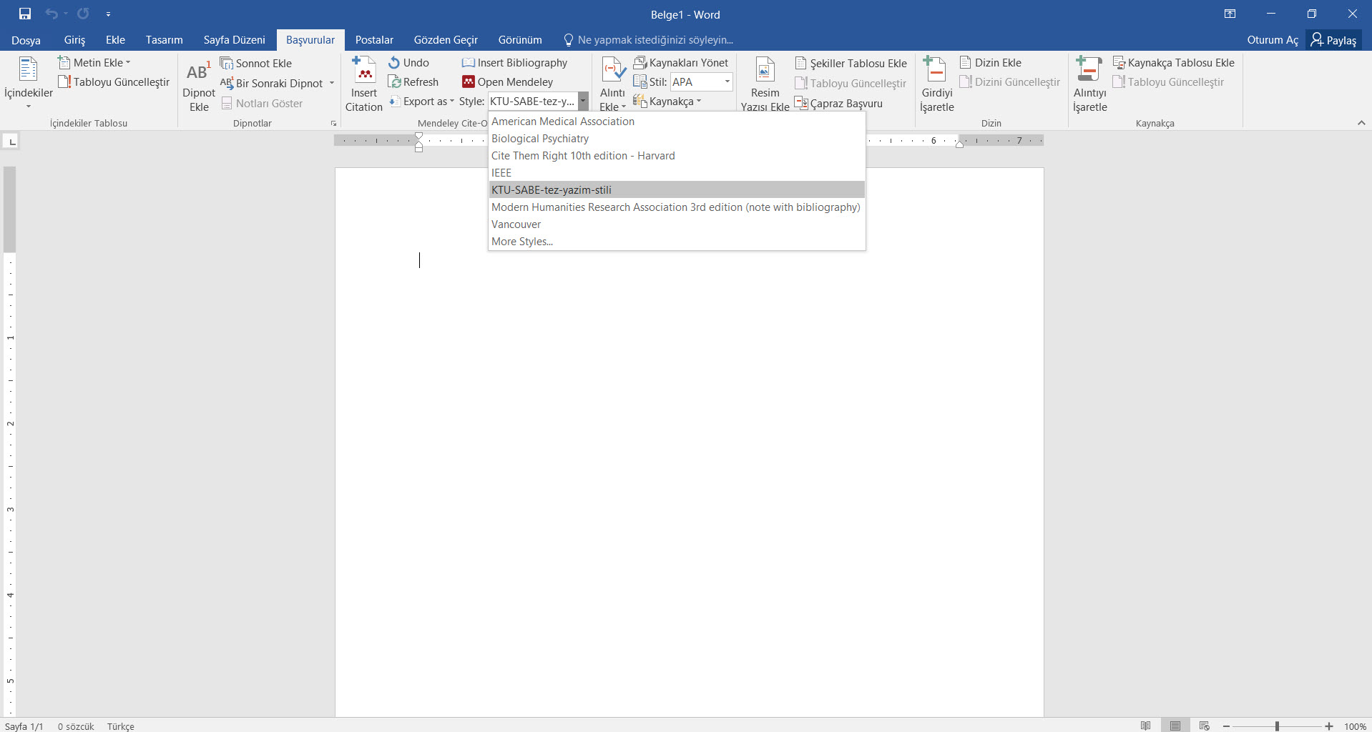
11. Bir Word belgesi açın. ‘Başvurular’ sekmesi altında Mendeley eklentisi bulunacaktır. ‘Style’ sekmesinde ‘KTU-SABE-tez-yazim-stili’ni seçerek kullanabilirsiniz.

